Slide 1
Жаратылыстану
6-сынып
Бөлім 6.2А Заттар және материалдар. Заттардың құрылысы мен қасиеттері
№1 сабақ
Тақырыбы: Заттардың құрылысы мен қасиеттері

Slide 2
Тақырыбы: Заттардың құрылысы мен қасиеттері
Сабақтың мақсаты:
Қайнау және балқу температураларын анықтау,пайдалану түрлерін атап үйрену.
Бағалау критерийі:
заттың қасиетін анықтай алады;
түрлі заттардың балқу және қайнау температураларын адамдар қайда пайдаланатынын біледі
Бөлім 6.2А Заттар және материалдар. Заттардың құрылысы мен қасиеттері

Slide 3
Балқу - заттың қатты күйден сұйық агрегаттық күйге өтуі
Балқу температурасы - заттың балқитын температурасы
Қатты денені балқыту үшін оны барлық молекула агрегаттық күйін өзгерткенше қыздыру керек. Қатты заттың барлық бөлшегі өзара тартылыс күштерін жеңуі үшін ұзақ уақыт қыздыру қажет. .

Slide 4
Қайнау - заттың сұйықтықтан газ күйіне өтуі
Қайнау температурасы - заттың газға айналатын температурасы
Су үшін қайнау температурасы 100°C-ді құрайды.

Slide 5
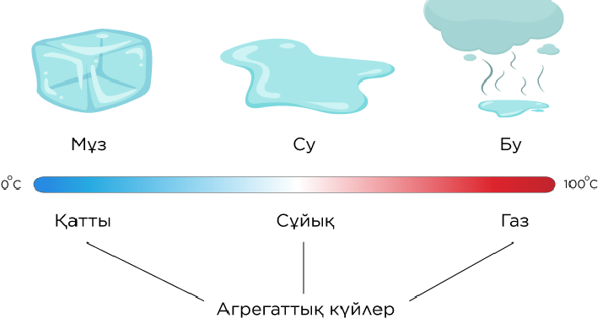
суретте судың 0-ден 100°C-ге дейінгі температура аралығында сұйық күйде екені көрсетілген

Slide 6
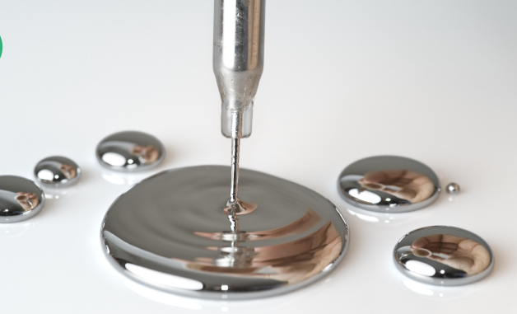
Бөлме тампературасындағы сынап

Slide 7
Сен білесің бе?
Қайнатуды электр станцияларында электр қуатын өндіру үшін қолданады
Қайнатуды ғимараттарды жылыту үшін қазандықта және бу қондырғысында қолданады
Қайнатуды медицинада құралдарды залалсыздандыру үшін қолданады
Қайнатуды тағам әзірлеу үшін қолданады

Slide 8
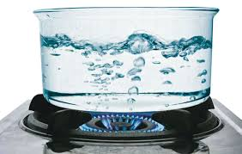
1- Тапсырма
Берілген суретті зерттеп,
сөйлемді толықтыр.
Суретте ………………..температурада жүзеге асатын судың……………………процесі көрсетілген. Барлық су молекуласы сұйық күйден …………………күйге толық
ауысу үшін сұйықтықты ұзақ уақыт қыздыру қажет.
Дескрипторлар Оқушылар
қайнау температурасы ұғымдарын дұрыс қолданады қайнау процесіндегі ерекшеліктерді ажыратады Сөйлемді толықтырады

Slide 9
1- Тапсырма
Берілген суретті зерттеп,
сөйлемді толықтыр.
Суретте ………………..температурада жүзеге асатын судың……………………процесі көрсетілген. Барлық су молекуласы сұйық күйден …………………күйге толық
ауысу үшін сұйықтықты ұзақ уақыт қыздыру қажет.
100°C
қайнау
газ тәрәзді

Slide 10
2- Тапсырма
Температураны бөлме температурасынан 90°C дейін көтергенде қандай заттарды балқытуға болады?
Жауап беру үшін кестедегі деректерді қолдан:
Заттар | Балқу нүктесі,^{о}С
натрий | 97,8
салол | 41,5
күкірт | 112,8
ақ фосфор | 44,0
Күкірт Натрий
Ақ фосфор Салол
Дескрипторлар Оқушылар
балқу температурасы ұғымдарын дұрыс қолданады балқу процесіндегі ерекшеліктерді ажыратады кестедегі деректерді қолданады

Slide 11
2- Тапсырма
Температураны бөлме температурасынан 90°C дейін көтергенде қандай заттарды балқытуға болады?
Жауап беру үшін кестедегі деректерді қолдан:
Заттар | Балқу нүктесі,^{о}С
натрий | 97,8
салол | 41,5
күкірт | 112,8
ақ фосфор | 44,0
Ақ фосфор Салол

Slide 12


